Slide 1
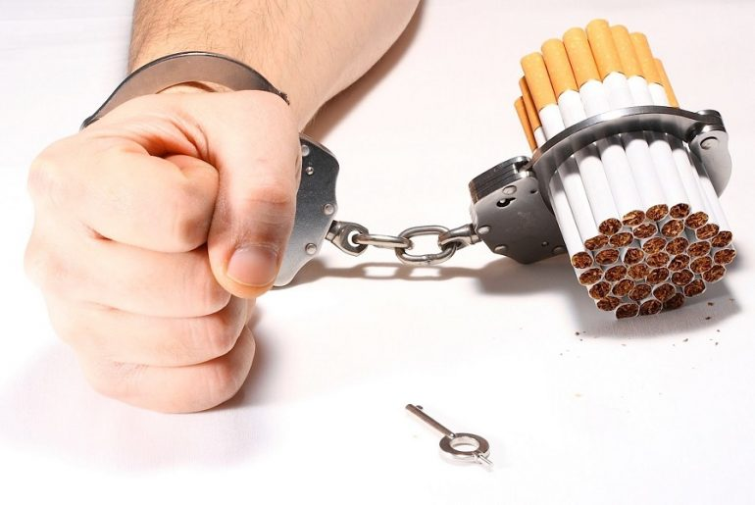
Профилактика никотиновой зависимости
и Медицинской профилактики
Пермский край
Врач психиатр-нарколог, врач по медицинской профилактике
ГБУЗ ПК «Центр общественного здоровья и медицинской профилактики»
Треногина Наталья Александровна

Slide 2
Предупреждение!
Все материалы, содержащиеся в презентации, носят исключительно просветительский и познавательный характер.
Докладчик ни в коем случае не призывает к изготовлению, распространению и употреблению психоактивных веществ.
Информация приводится с целью подчеркивания актуальности проблемы синдромов зависимости и служит привлечению педагогов, родителей, волонтеров и др.) к соучастию в работе по профилактике распространения и употребления ПАВ.

Slide 3
Психоактивные вещества, вызывающие «вредные привычки» - болезни зависимости
Механизм действия ПАВ: стимуляция «центров удовольствия» головного мозга через систему нейромедиаторов
Психоактивное вещество - это вещество, которое действует на мозг человека и способно вызвать изменение психического состояния
Наркотики
Алкоголь
Никотин

Slide 4

Как формируется «вредная привычка»?
Эпизодическое употребление
Последствия
Стадия психической зависимости
Стадия физической зависимости.
Патологическое влечение
Болезненное пристрастие
ПАВ «встраивается» в обмен веществ организма,
Основной характеристикой является желание (часто непреодолимое) употреблять ПАВ
Прием ПАВ кажется человеку настолько приятным, что он начинает его повторять.
Медицинские (поражение внутренних органов и систем организма)
Социальные
Получение удовольствия от жизни не естественным, а искусственным путем
при отмене возникает абстиненция («ломка»)
Зависимость неизлечима.
Болезнь остается с человеком до конца жизни.
Возможна только ремиссия (в т. ч. пожизненная)!

Slide 5
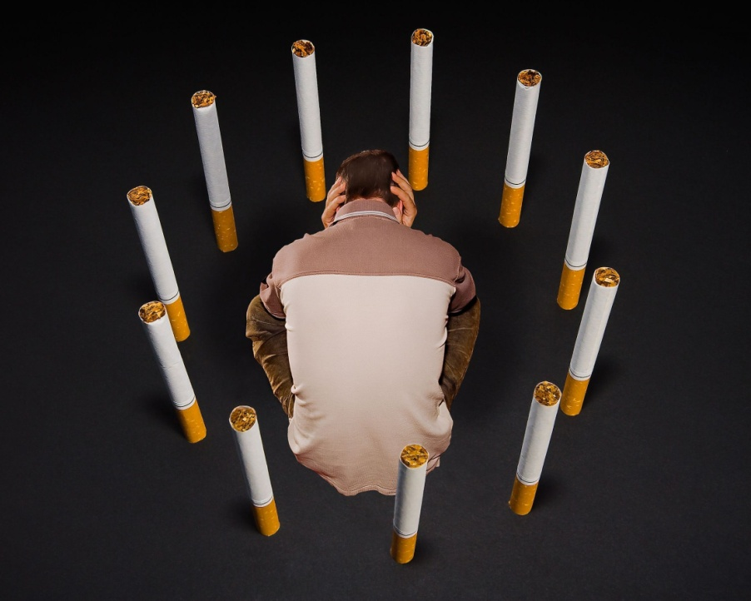
Табачная (никотиновая) зависимость
Самое распространенное в мире психическое расстройство
(Раздел F10-F19 «Психические расстройства и расстройства поведения, связанные с употреблением психоактивных веществ», рубрика F17.х)
Включает в себя:
Патологическое влечение
Синдром отмены (абстинентный синдром)
Синдром нарушения самосознания и сознания болезни (анозогнозия, деперсонализация и переживание отчуждения)
Особенность:
Отсутствие формирования «дефекта» личности даже при длительном течении болезни (в отличие от алкоголизма и наркомании)

Slide 6
Способы употребления табака (никотина)
Классический (курение сигарет, папирос, трубок)
Вейпы
Сосательный, жевательный, нюхательный табак (снюс, насвай и др.)
Кальяны
IQOS
Способ употребления табака (никотина) не имеет никакого значения для формирования зависимости!
Переход с обычных сигарет на «альтернативные способы употребления табака» не поможет бросить курить.

Slide 7
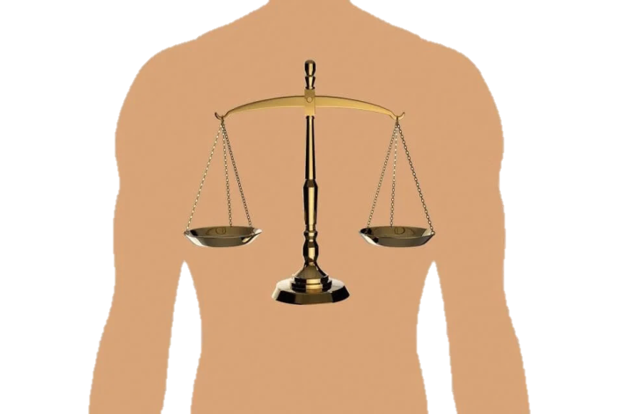
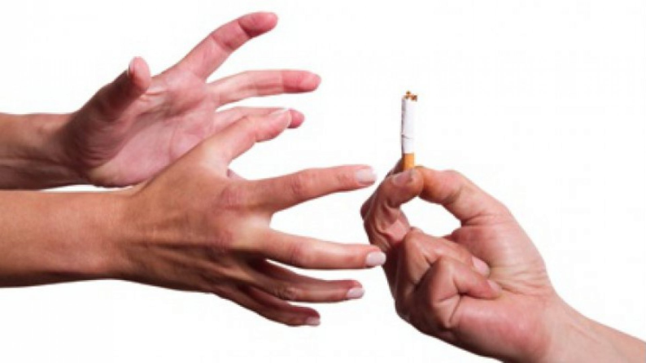
Почему люди курят – ради удовольствия?
Никотин, поступающий из сигарет, встраивается в обмен веществ организма курильщика – возникает патологическое равновесие
Когда никотин длительное время не поступает в организм, этот патологический баланс нарушается.
Организм вновь требует себе никотин. У человека возникает чувство общего дискомфорта – абстиненция (синдром отмены)
Закуренная сигарета возвращает баланс на место. Человек испытывает облегчение от удовлетворенной потребности в никотине, а не удовольствие.

Slide 8
Чем употребление никотина опасно именно для подростка?
Пагубное воздействие никотина на эндокринную систему.
Гипоксия (кислородное голодание) организма
У человека больше шансов стать «заядлым курильщиком»
Большинство заядлых курильщиков начали курить в возрасте до 18 лет, а почти четверть из них впервые попробовали сигареты в возрасте до 10 лет. Доказано: чем меньше возраст ребёнка в момент первого знакомства с курением, тем выше его шанс стать регулярным потребителем табачных продуктов и меньше вероятность, что в будущем он откажется от этой привычки.
Определенная модель поведения
В период гормональной перестройки организма, так называемого «полового созревания», это особенно опасно. Может замедлиться рост, формирование вторичных половых признаков, есть данные о высоком риске развития бесплодия в будущем.
Проблемы с физическим и умственным развитием, отставание от сверстников. Трудности в учебе из-за гипоксии мозга.
изменять свое состояние при помощи психоактивных веществ.
Формируется привычка получать энергию и положительные эмоции не естественным путем, а искусственным. А это – прямой путь к другим зависимостям.

Slide 9

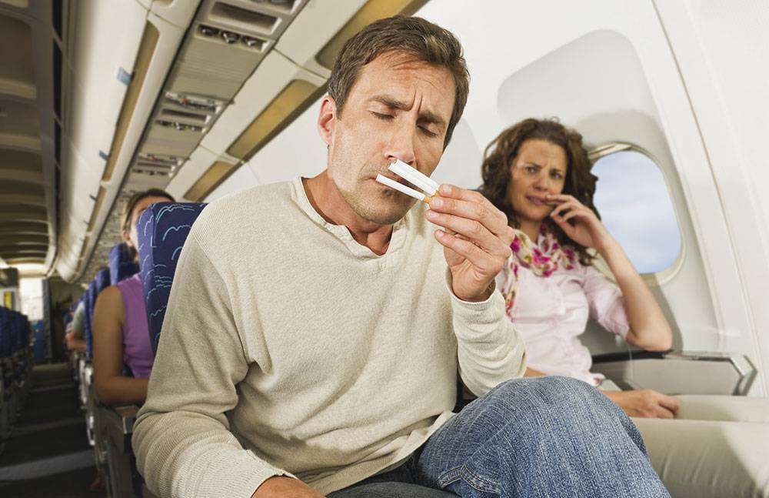
В отпуск на самолете
Здоровый человек
Курильщик
Ура! Наконец-то в отпуск!
Ужас! Лететь 8 часов без перекура…

Slide 10


На важном совещании
Здоровый человек
Курильщик
У нас все получится!
Когда там перерыв?!

Slide 11
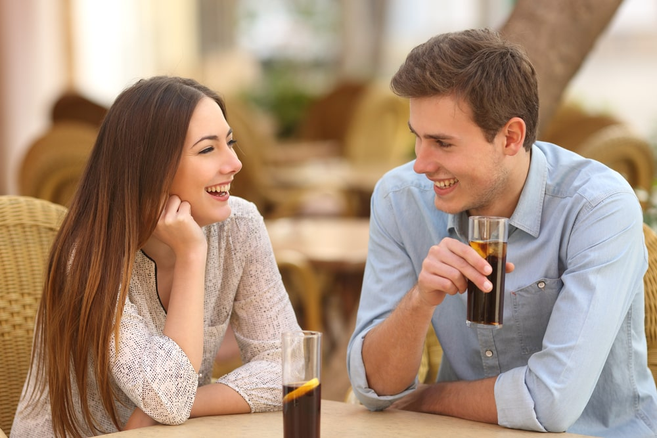
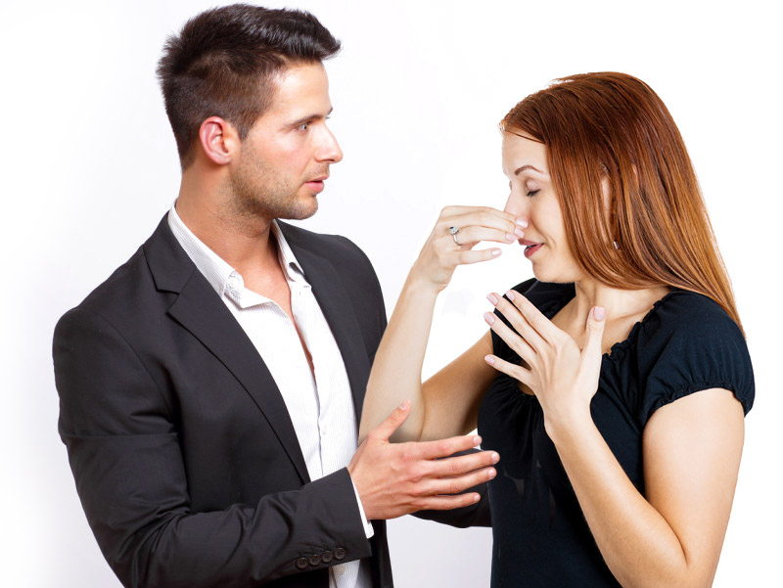
На свидании
Здоровый человек
Курильщик
«Как от нее замечательно пахнет духами!»
Фу-у-у-у!

Slide 12
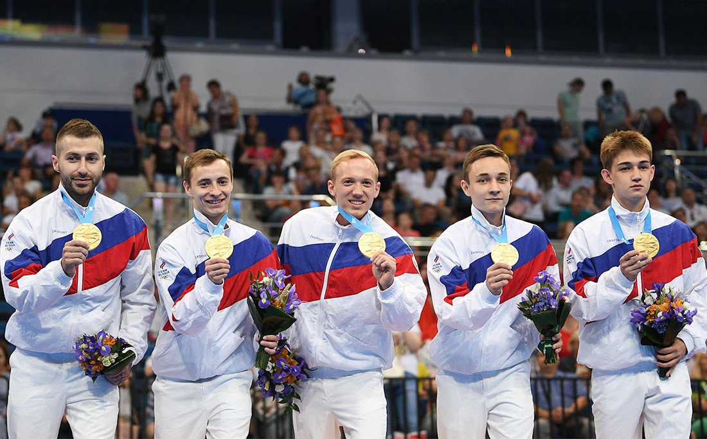
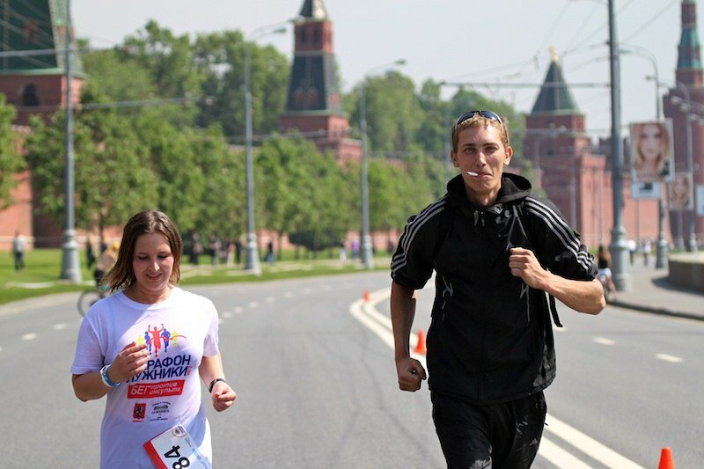
В спорте
Здоровый человек
Курильщик
Победители
Мне никогда не достичь таких результатов…

Slide 13
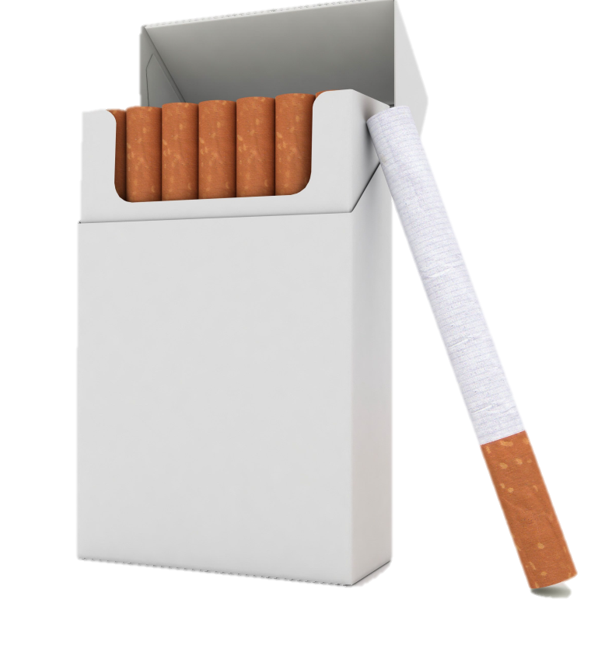

Табачное уравнение № 1: деньги
Ежегодный отпуск в Турции
150 рублей за пачку х 365 дней
54 750 рублей
≈
54 000 рублей
1 год курения
Тратьте деньги на путешествия,
а не на сигареты!

Slide 14

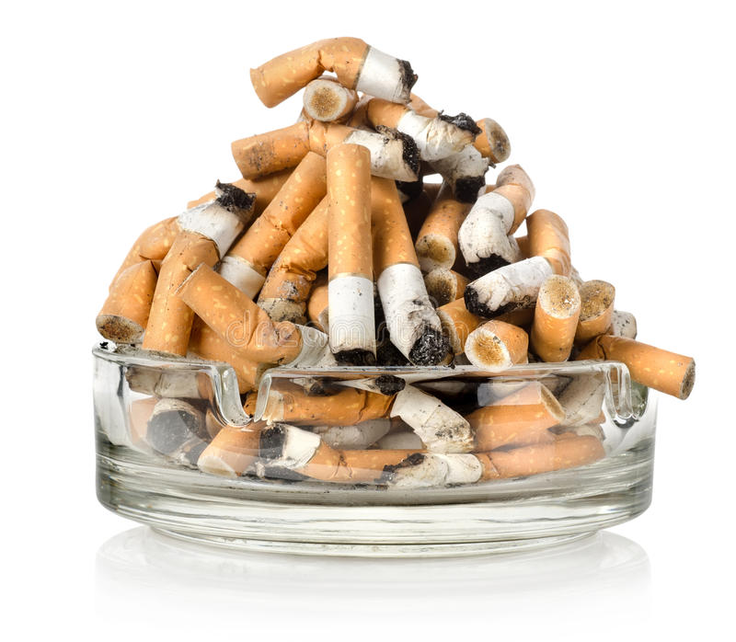
Табачное уравнение № 2: время
Увлекательные игры с ребенком
Перекуры:
20 раз по 5 минут
≈ 1,5 часа в день
1,5 часа в день
=
Тратьте время на близких,
а не на сигареты!

Slide 15
Мотивация в пользу отказа от употребления табака для молодежи:
Ты получишь свободу от никотиновой зависимости и не будешь страдать при отсутствии возможности выкурить очередную сигарету
Ты перестанешь быть источником раздражения для окружающих. В наше время в моде - здоровый образ жизни, и подобные привычки осуждаются обществом.
Ты сможешь сэкономить деньги. Просто подсчитай, сколько ты ежедневно тратишь на сигареты.
Твои успехи в учебе и спорте значительно улучшатся, когда никотин перестанет отравлять твой организм.

Slide 16
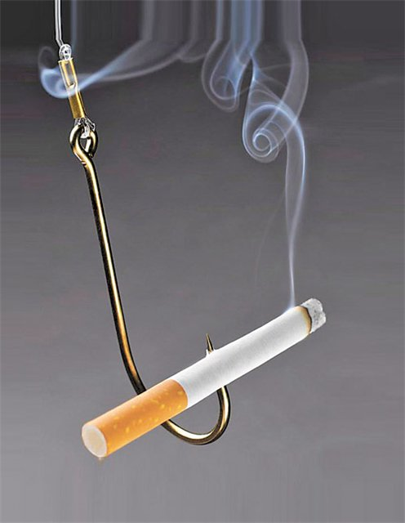
Тест Фагерстрема (укороченный вариант)
1. Как скоро вы тянетесь за сигаретой, после того как проснетесь?
менее, чем через 5 минут. (3 балла)
через 5 – 30 минут (2 балла)
через 31 – 60 минут (1 балл)
позднее 60 минут (0 баллов)
2. Сколько сигарет в день вы выкуриваете?
более 30 (3 балла)
21-30 (2 балла)
11-20 (1 балл)
10 и менее (0 баллов)
Интерпретация результатов теста
от 1 до 2 баллов – низкий уровень зависимости.
При решении прекратить курение основное внимание должно быть уделено психологическим факторам.
3-4 балла - средний уровень зависимости.
Желательно использование лекарственной терапии и психотерапии.
5-6 баллов – высокий уровень зависимости.
Резкий отказ от курения может вызвать неприятные ощущения в организме. Обязательно назначение лекарственной терапии (при отсутствии противопоказаний) и психотерапии (по возможности).

Slide 17
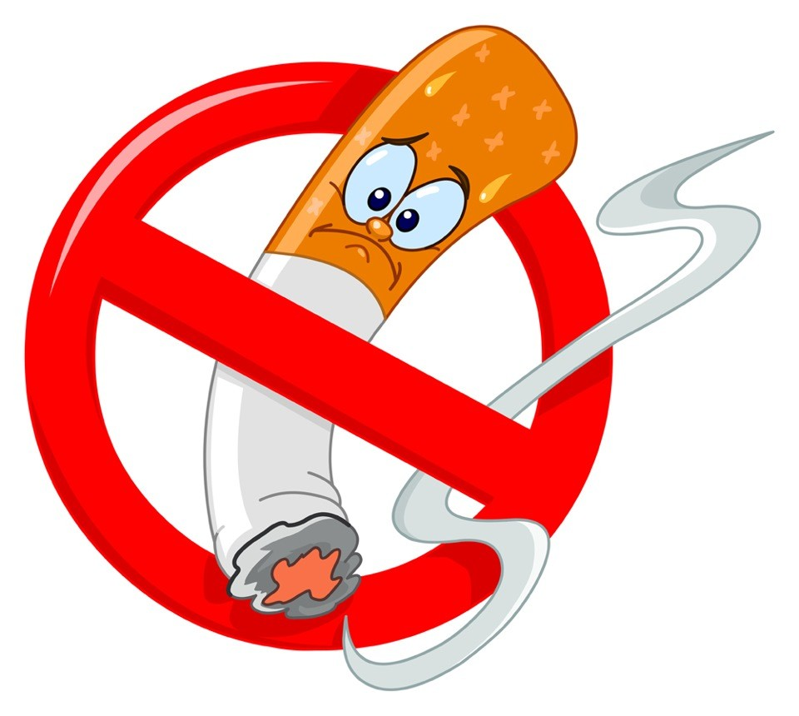
Степень мотивации к отказу от курения
1. Бросили бы вы курить, если бы это было легко?
Определенно нет – 0
Вероятнее всего нет – 1
Возможно да – 2
Вероятнее всего да – 3
Определенно да – 4
2. Как сильно вы хотите бросить курить?
Не хочу вообще – 0
Слабое желание – 1
В средней степени – 2
Сильное желание – 3
Однозначно хочу бросить курить – 4
Интерпретация результатов теста:
0-3 – Отсутствие мотивации к отказу от курения
4-6 – Слабая мотивация к отказу от курения
7-8 – Высокая мотивация к отказу от курения

Slide 18
Будущее зависит от нас!
Не существует безопасного способа и дозы употребления табака. Прекращение курения в любом возрасте и с любым уровнем зависимости имеет существенные преимущества для здоровья и качества жизни
Начинайте с детства. Формируйте стойкое отрицательное отношение к вредным привычкам.
Курение ограничивает в свободе. Покончив с зависимостью, можно использовать все возможности жизни по максимуму!
Меняйте стереотипы поведения! Получайте удовольствие от жизни естественным, а не химическим путем! Мотивируйте себя и окружающих к ведению здорового образа жизни, исключающего вредные привычки.

Slide 19
Пропаганда здорового образа жизни
В центре внимания - сильный, успешный, занимающийся спортом человек, уважаемый окружающими.
У него исключено наличие каких-либо вредных привычек.
Зависимости делают человека своим рабом, ограничивают его в свободе на всю жизнь и убивают здоровье!
Правильное питание
Увлечения,
Хобби
Достаточный сон
Психологи-ческий комфорт
Движение, спорт
Свобода от вредных привычек!

Slide 20
Критерии человека, ведущего здоровый образ жизни
Здоровое питание
Потребление соли
Физическая нагрузка
не более 5 гр ежедневно (чайная ложка без горки)
Умеренная (150 мин. в неделю)
или высокая (75 мин. в неделю)
Отсутствие курения
Отсутствие пагубного употребления алкоголя
Потребление овощей и фруктов 5 порций (400 гр) ежедневно
*Росстат, 2018 г.

Slide 21
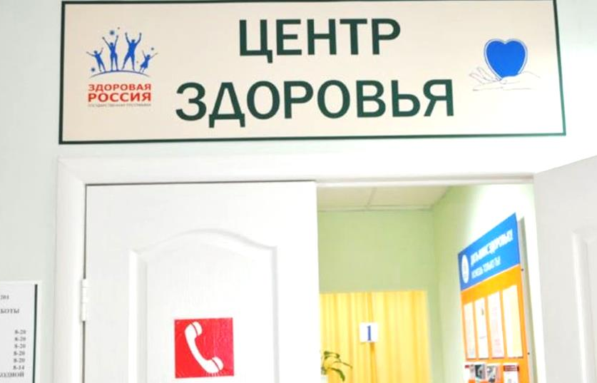
Кто поможет?
Федеральный консультативный телефонный центр помощи в отказе от потребления табака:
Полезные сайты
takzdorovo.ru
budzdorovperm.ru
Центры здоровья на базе поликлиник
Кабинеты помощи по отказу от курения
8-800-200-0-200 (звонок по России бесплатный)
Пермский городской клинический наркологический диспансер
Помощь бесплатная и без постановки на учет к наркологу
Бесплатно, по полису ОМС
бросаемкурить.рф

Slide 22
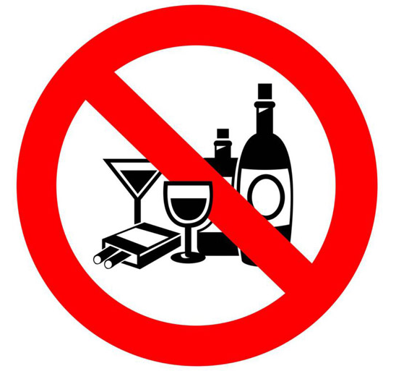
Благодарю за внимание!
Какие будут вопросы?

